Slide 1


《落花生》

Slide 2
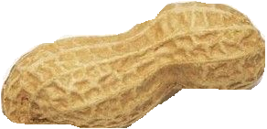
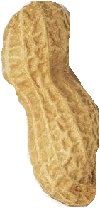
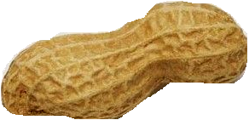
谜语：
根根胡须入泥沙，
自造房屋自安家，
地上开花不结果，
地下结果不开花。
（猜一植物）
花生

Slide 3
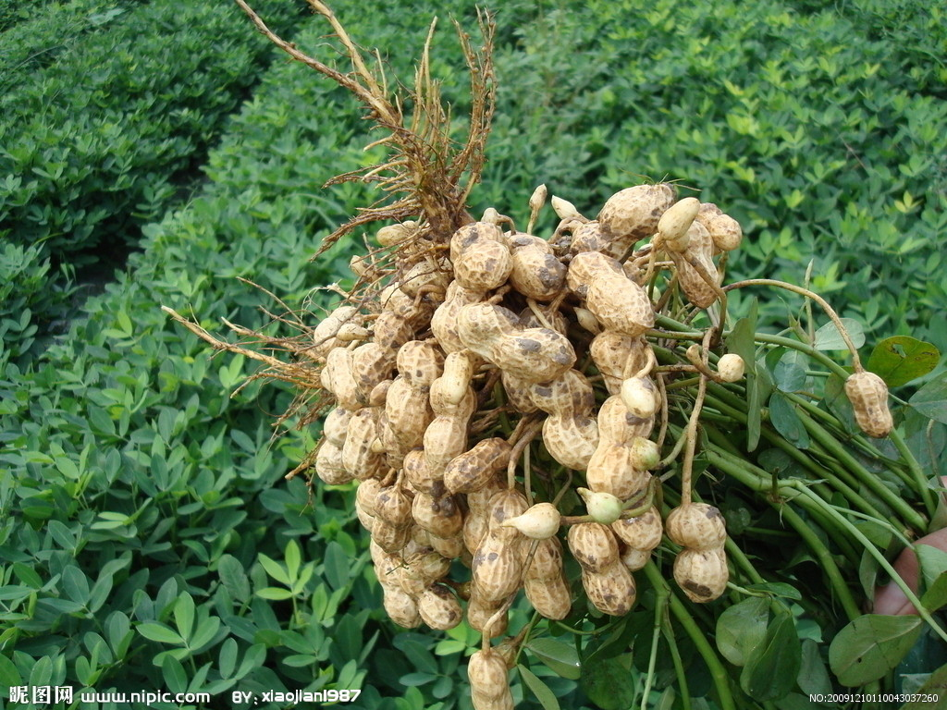
PPT模板下载：www.1ppt.com/moban/ 行业PPT模板：www.1ppt.com/hangye/
节日PPT模板：www.1ppt.com/jieri/ PPT素材下载：www.1ppt.com/sucai/
PPT背景图片：www.1ppt.com/beijing/ PPT图表下载：www.1ppt.com/tubiao/
优秀PPT下载：www.1ppt.com/xiazai/ PPT教程： www.1ppt.com/powerpoint/
Word教程： www.1ppt.com/word/ Excel教程：www.1ppt.com/excel/
资料下载：www.1ppt.com/ziliao/ PPT课件下载：www.1ppt.com/kejian/
范文下载：www.1ppt.com/fanwen/ 试卷下载：www.1ppt.com/shiti/
教案下载：www.1ppt.com/jiaoan/

Slide 4
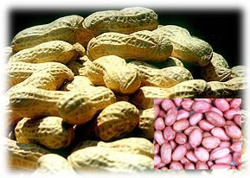

Slide 5
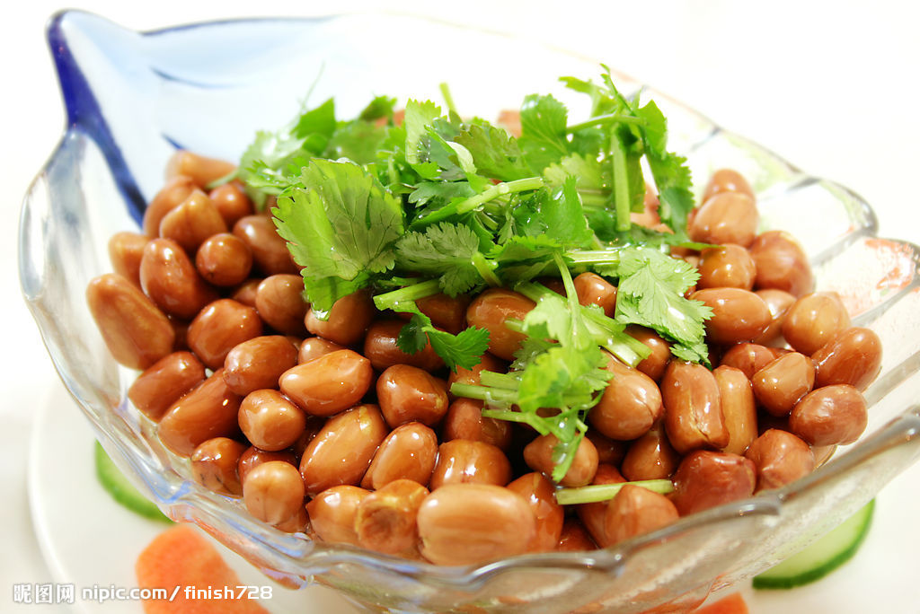

Slide 6
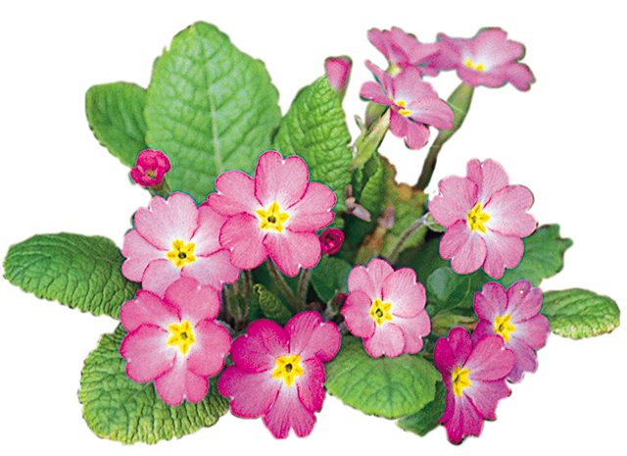
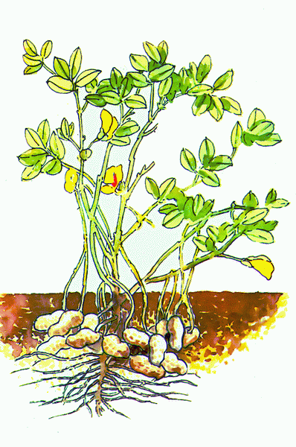
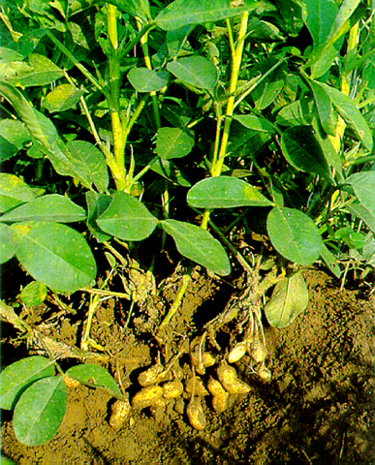


Slide 7
茅( )亭 半亩( )
开辟( ) 吩咐( )
榨( )油 石榴( )
便宜( ) 爱慕( )
品尝（ ）
máo
mǔ
pì
fēn fù
zhà
liu
pián yi
mù
pǐn cháng

Slide 8
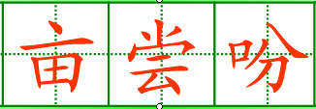
我会认
咐茅榨榴

Slide 9

比一比，组词语。
石榴
茅（ ）
榴（ ）
尝（ ）
茅屋
品尝
溜 （ ）
溜冰
矛（ ）
赏 ( )
矛盾
赏赐
吩咐
咐（ ）
吩（ ）
嘱咐
榨油
榨（ ）
附（ ）
附近
粉（ ）
粉笔
俯视
窄（ ）
俯（ ）
狭窄
盼( )
盼望

Slide 10
给下面多音字组词
pián( )
便宜
Zhǒng( )
Zhòng( )
种子
种
便
种花
biàn( )
方便
chǔ( )
chù)( )
Kòng( )
Kōng( )
处理
空地
空
处
天空
到处

Slide 11
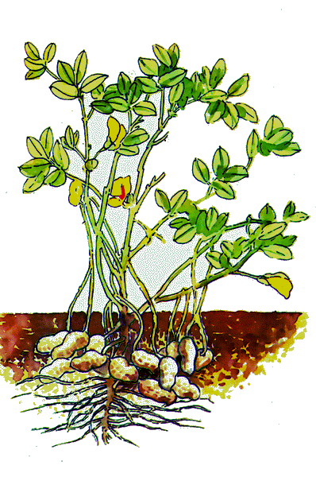
默读课文
思考：课文围绕落花生讲了哪些事情?
1、种花生、收花生。
2、母亲提议过一个收获节，并为收获节做了准备。
3、吃花生的议论。

Slide 12
1个自然段
思考：1.课文写种花生用了几个自然
段？写过收获节用了几个自然段？其中“谈花生”用了几个自然段呢？可见哪一部分内容是重点呢？
2.看看课文围绕题目写了哪些内容，然后完成这个填空。
14个自然段
谈花生
13个自然段
种花生 ( ) ( ) ( )
收花生
尝花生
谈花生

Slide 13
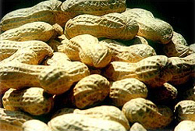
种花生的过程
思考：第一自然段先写什么？再写什么？
A 先写种花生
B 再写收花生

Slide 14
启发思考：课文第一自然段哪些词语写了种花生的经过？
这些词能颠倒吗？
为什么？
买种、翻地、播种、浇水。
不能
因为这些词语是按种花生的顺序，所以不能颠倒。

Slide 15
我们家的后园有半亩空地。母亲说：“让它荒着怪可惜的，你们那么爱吃花生，就开辟出来种花生吧。”
“开辟”是什么意思？
为什么不说“开发”出一块空地？
开拓发展，课文中指是把原来荒着的地，开垦出来。
因为开发是以荒地、矿山、森林、水力等自然资源为对象进行劳动，以达到利用的目的 。而这边虽是一块荒地但只是一个意外的收获。

Slide 16
我们姐弟几个都很高兴，买种，翻地，播种，浇水，没过几个月，居然收获了。
居然意思：
出乎意料

Slide 17
课堂小结
谈谈本节课的收获

Slide 18
作业
1、抄写本课的生字词
2、有感情的朗读课文，背诵自己喜欢的部分。

Slide 19
昂贵
丑
矮矮
浅
一、写出下列反义词。
便宜（ ） 美（ ） 高高（ ）
深（ ） 希望（ ）
二、选择加点词的正确读音。
便宜（ pián biàn）空地（kòng kōng ）
买种（zhǒng zhòng） 散开（sàn sǎn）
失望

Slide 20
选词填空
居然 果然 突然 仍然
1.今天中午（ ）下了一场雪。
2.天黑了，又下着雨，战士（ ）继续前进。
3.我们姐弟几个都很高兴，买种，翻地，播种，浇水。没过几个月，（ ）收获了。
4.我按照爸爸告诉的方法，（ ）列出了这道算术题的式子。
按课文填空
1.《落花生》一文依次写了_____花生，______花生，______花生，________花生。其中_____、______、_______是略写的，_______是详写的
突然
仍然
居然
果然
种
收
尝
议
种花生
收花生
尝花生
议花生

Slide 21
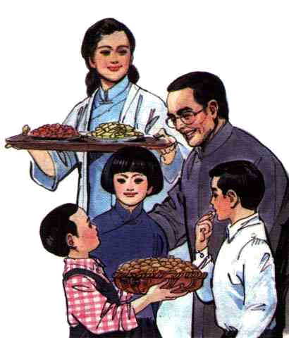
谁能把花生的好处
说出来？
花生的味美。
花生可以榨油。
花生的价钱便宜，
谁都可以买来吃，
都喜欢吃。这就
是它的好处。

Slide 22
花生的好处很多，有一样最可贵：它的果
实埋在地里，不像桃子、石榴、苹果那样，把
鲜红嫩绿的果实高高地挂在枝头，使人一见就
生爱慕之心。你们看它矮矮地长在地上,等到成
熟了，也不能立刻分辩出它有没有果实，必须
挖起来才知道。

Slide 23
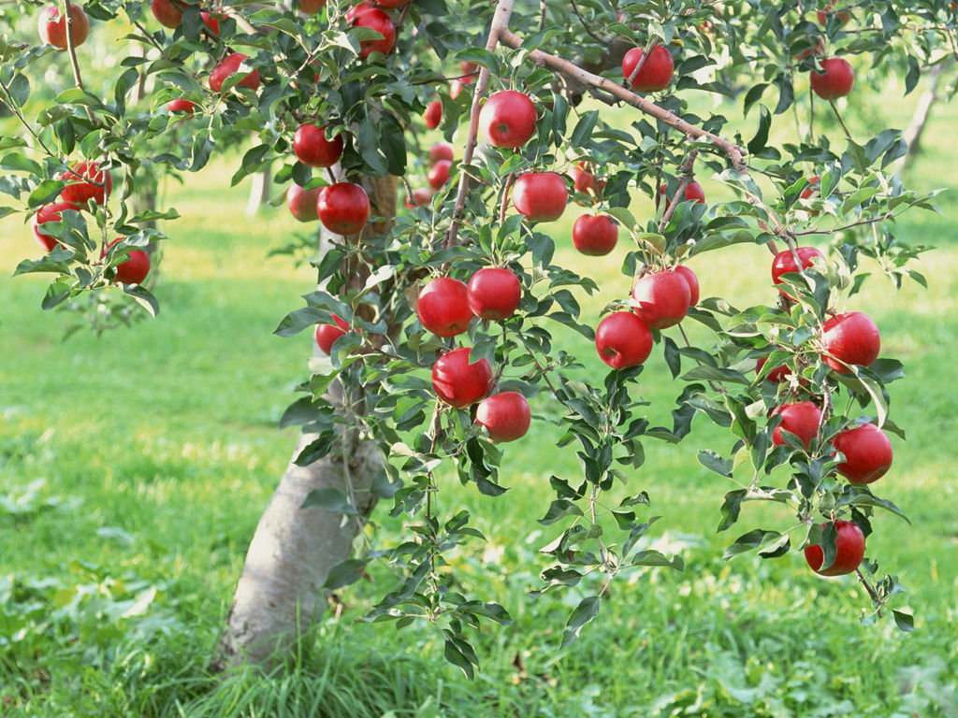

Slide 24
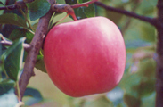
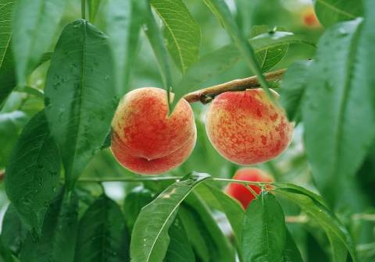
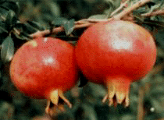
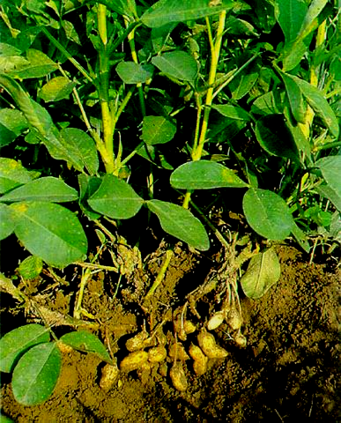

Slide 25
填一填
 | 花生 | 桃﹑石榴﹑苹果
位置
外表
印象

Slide 26
 | 花生 | 桃﹑石榴﹑苹果
位置 | 埋在地里 | 高高地挂在枝头
外表 | 矮矮地长 | 鲜红嫩绿
印象 | 挖起来才知道 | 一见就生爱慕之心

Slide 27
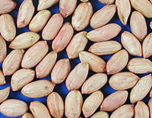
“所以你们要像花生，它虽然不好看，可是很有用。”

Slide 28
人要做有用的人，不要做只讲体面而对别人没有好处的人。

Slide 29
小辩论：
在当今的社会你想做一个像桃子、石榴、苹果一样的人呢，还是做一个像花生一样的人呢？为什么？

Slide 30
那一夜我们谈到深夜才散。花生做的食品都吃完了，父亲的话却深深印在我的心上。

Slide 31
许地山生于1893年――1941年。在抗战中，他积劳成疾，导致心脏病逐渐严重。天不假年，1941年8月4日下午2时，他心脏病再次复发，英年早逝，年仅48岁。
噩耗传出，第一个送来花圈的是宋庆龄。梅兰芳、叶恭绰、郁达夫、徐悲鸿等许多知名人士送了花圈、挽联。当天，香港学校下半旗，港九钟楼鸣钟致哀。9月21日香港文化界400多个团体近千名代表举行“许地山先生追悼大会”。国内及新加坡等地也都隆重集会，痛悼这位新文学运动的先驱者、爱国者。

Slide 32
人要做有用的人，不要做只讲体面而对别人没有好处的人。

Slide 33

作者由落花生领悟到了做人的道理，你从身边的事物中领悟到了什么？试着选择一种事物写一写。
练笔小贴士：
A、只要你细心观察，《钓鱼的启示》、《通往广场的路不止一条》、《落花生》这三篇课文在写法上都有一个共同点，你发现了吗？
B、这样由生动故事和得到的启示所组成的课文，你觉得有什么值得我们借鉴的吗？
C、生活当中哪些事物也可以引起我们的启发？
事：蚂蚁搬家、蜘蛛结网、与同学约会而我未能准时到达……
物：梅花、竹子、荷花、蜡烛、小草、蜗牛……

